Slide 1
Михаил Афанасьевич Булгаков
«Собачье сердце»

Slide 2
задание:
Записать в тетрадь биографию писателя (статья учебника)

Slide 3
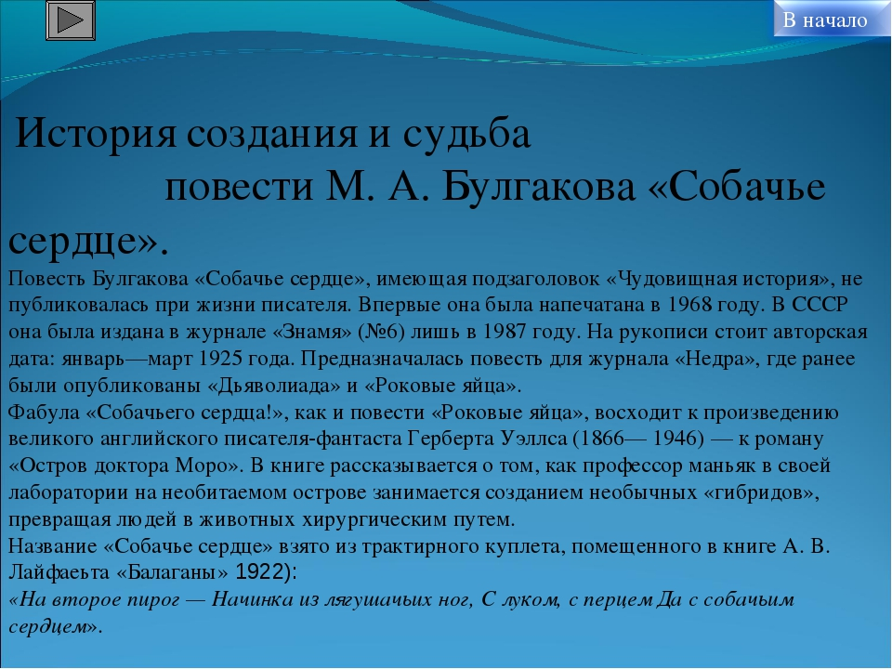

Slide 4
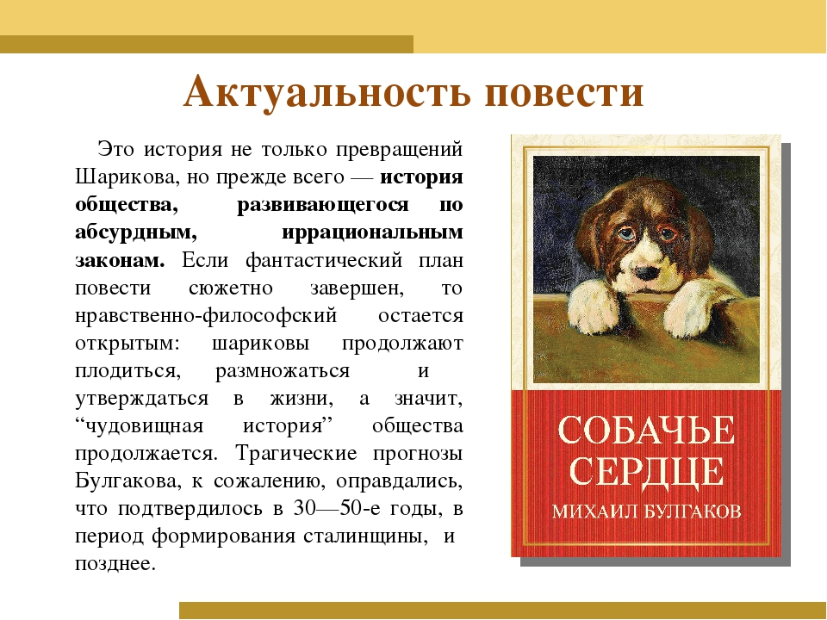

Slide 5
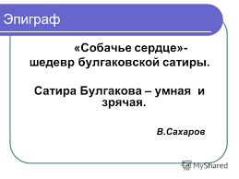

Slide 6
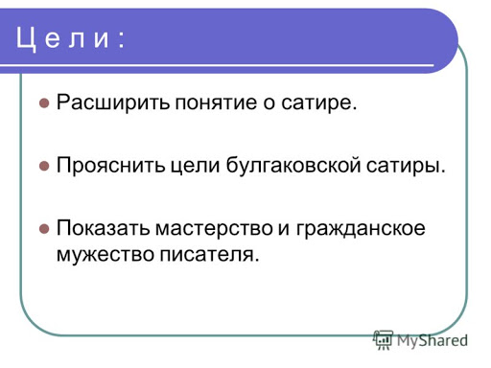

Slide 7


Slide 8
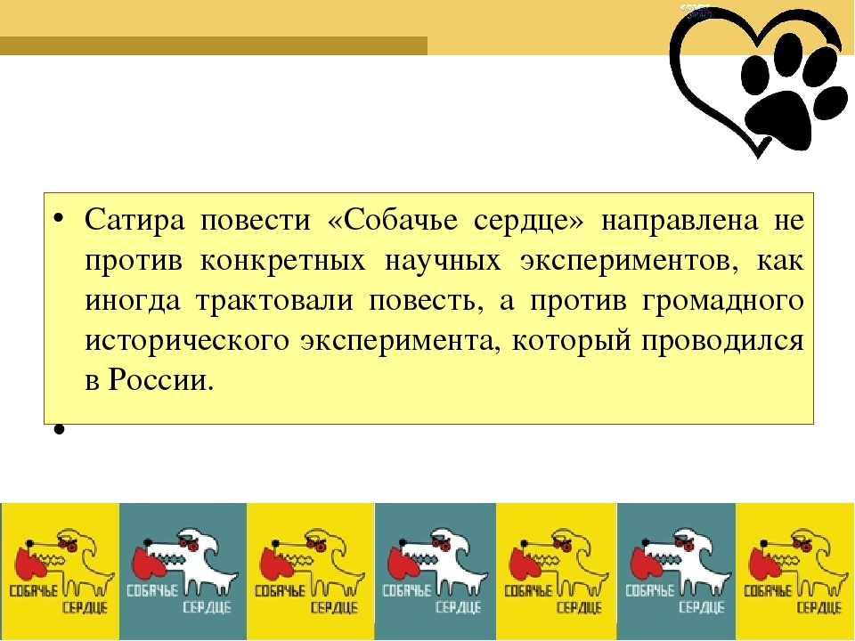

Slide 9
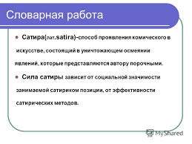

Slide 10
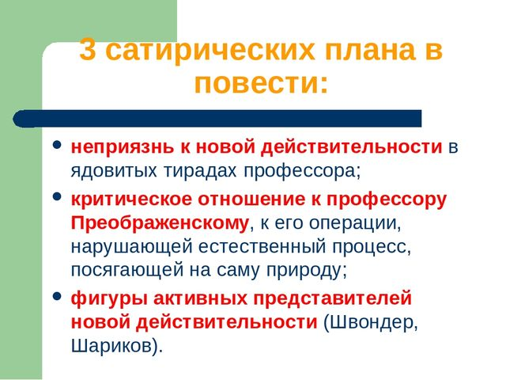

Slide 11
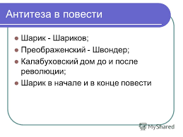

Slide 12


Slide 13
Домашнее задание: прочитать повесть м. а. булгакова «собачье сердце»

